Slide 1
Районное заседание учителей ОРКиСЭ
26.02.2016 г.
Повестка дня:
1. Метапредметность в духовно-нравственном воспитании и обучении основам религиозных культур и светской этики. Бирюкова А.Г. (МКОУ ТШИ).
2. Анализ олимпиадных работ учащихся муниципального этапа Общероссийской олимпиады школьников по курсу ОРКиСЭ. Бирюкова А.Г. (МКОУ ТШИ)
3. Мастер-класс «ОПК. Православное учение о человеке». З.Н.Шушакова (МКОУ ТШИ)
4. Роль курса ОРКиСЭ в реализации духовно-нравственного воспитания (как обязательной части ФГОС). Долженко А.Ш. (МКОУ АШИ), Познякова Л.В. (МБОУ ТСОШ).
5. «Курс ОРКСЭ: что труднее – содержание или методика? Формирование духовных идеалов при изучении курса ОРКСЭ». Надеина Е.А. (МБОУ ТСОШ)

Slide 2
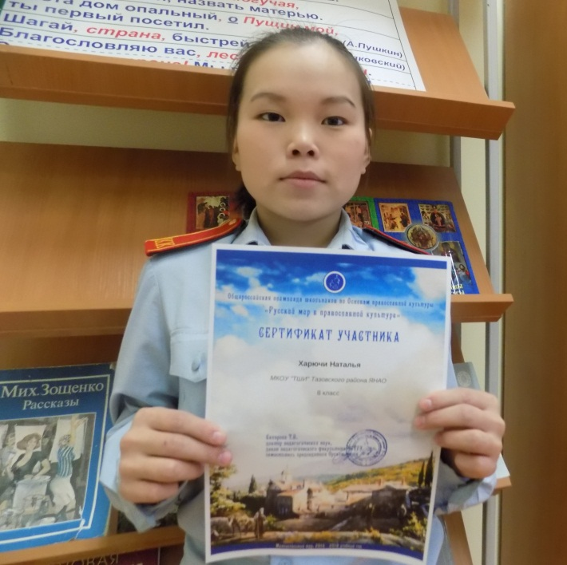
Итоги олимпиады по ОПК
Всего приняло участников:
24 обучающихся общеобразовательных организаций Тазовского района

Slide 3
12 учащихся из МКОУ ТШИ,
5 учащихся из МКОУ ГШИ,
7 участников из МБОУ ТСОШ.

Slide 4
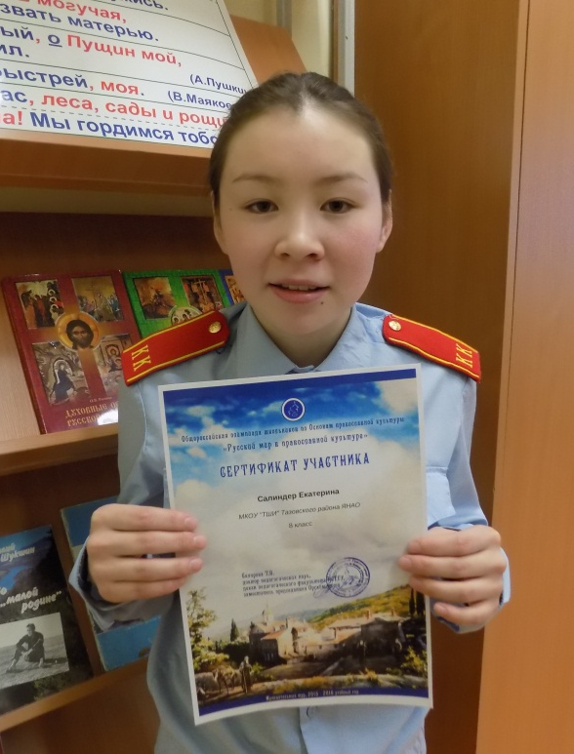
13 учащихся – из 5-ых классов, 5 учащихся – из 6-ых классов, 2 учащихся – из 8 класса, 2 учащихся из 10 класса, 2 учащихся из 11 класса. Участие в олимпиаде не приняли учащиеся 7-х и 9-х классов.

Slide 5
5 класс
1. Проскурин Виктор 12 2. Мицкевич Павел 20 3. Абзалов Данила 16 4. Темнов Александр 13 5. Вэнго Дарья 16 6. Яр Андрей 8 7. Яр Екатерина 13 8. Журбенко Юлия12 9.Вэнго Валентин 15 10. Герасимова Екатерина 26 11.Лапсуй Степан 23 12. Чуреева Лилия 29 13. Яптунай Андрей 20

Slide 6
6 класс

Slide 7
8 класс

Slide 8
10 класс

Slide 9
11 класс

Slide 10
Выводы:
Материал олимпиады выходит за рамки программы по предмету.
Необходимо вести целенаправленную работу по подготовке к олимпиаде во внеурочное время.
Привлечь обучающихся 6-11 классов к участию в олимпиаде по ОПК, ОРКСЭ, «Наше наследие».

